Slide 1
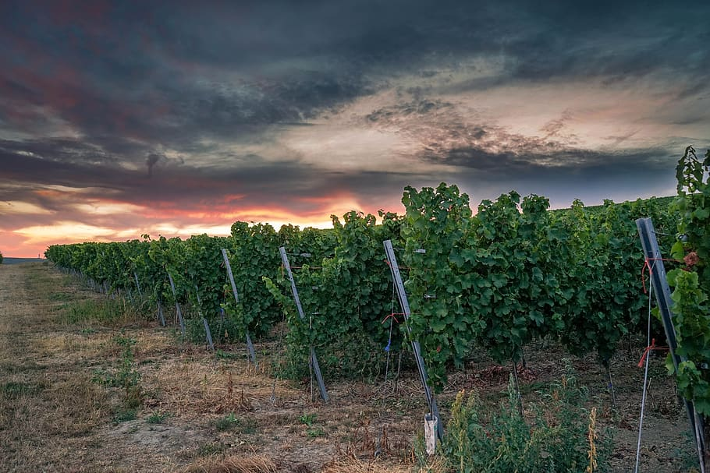
PROYECTO FINAL
DATA SCIENCE
PEDRO DI LISCIA | OSCAR NIETO | ALFREDO PARENTE | SOFÍA VILA

Slide 2

TEMÁTICA
Se va a analizar la relación calidad-precio del vino a nivel mundial para observar que esta es errónea ya que un vino es bueno por la satisfacción que nos produce, independientemente de su precio.

Slide 3
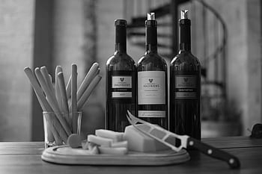
OBJETIVO
Crear un nuevo sistema de clasificación rápida de vinos que pueda ser aplicado por el consumidor final al momento de la compra del producto.

Slide 4
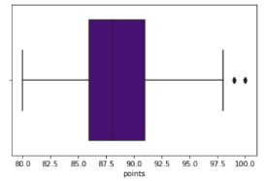
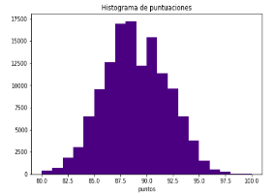
ANÁLISIS UNIVARIADO
Consiste en el análisis de cada una de las variables por separado, por lo que se basa exclusivamente en una única variable.
En este boxplot observamos que el puntaje se concentra mayoritariamente en un rango entre 86 y 91 puntos.
Este histograma nos confirma lo mostrado en el boxplot.

Slide 5
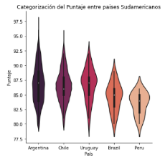
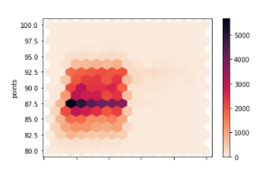
ANÁLISIS BIVARIADO
Es el empleo de dos o más variables , buscando conocer causalidad, efectos o correlaciones
Comparamos los puntajes con un gráfico de violín.
Con un gráfico de dispersión hexagonal (hexbin) es posible notar que la gran mayoría de los vinos tiene puntaje cercanos a 87.5 y un precio que ronda los 20 a 40 dólares.

Slide 6
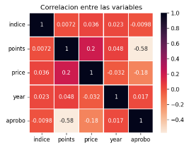
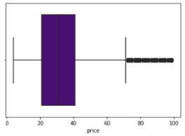
ANÁLISIS MULTIVARIADO
Generando una matriz de correlación se observa claramente que los valores tienen una baja de adecuación entre sí.
Decidimos fijar el precio máximo en 100 dólares creando el dataset “df_wine_100usd”, de esa manera eliminamos los precios más elevados (outliers) y analizamos de mejor forma los vinos que tienen un precio más accesible y llegan al público masivo.

Slide 7
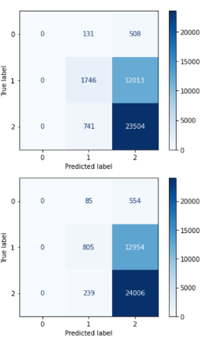
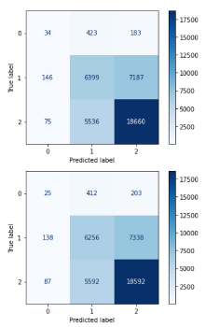
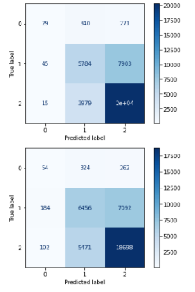
ALGORITMOS DE CLASIFICACIÓN
KNN
Random Forest
Decision Tree
matriz del modelo optimizado
matriz del modelo optimizado
matriz del modelo optimizado
matriz del modelo
sin optimizar
matriz del modelo
sin optimizar
matriz del modelo sin optimizar

Slide 8
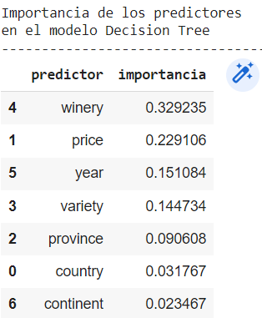
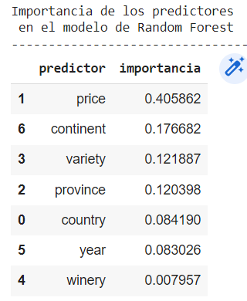
IMPORTANCIA DE LOS PREDICTORES
Comparando la relevancia de las variables en las predicciones, observamos que el algoritmo de Decision Tree le da más relevancia a la bodega, el precio y el año de cosecha, mientras que el algoritmo de Random Forest otorga mayor relevancia al precio, continente y a la variedad (cepa).

Slide 9
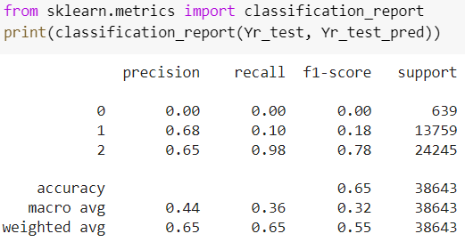
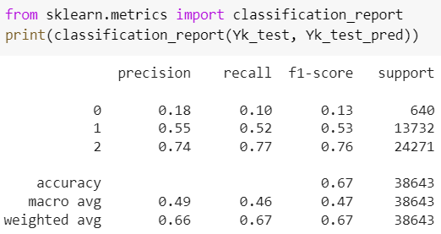
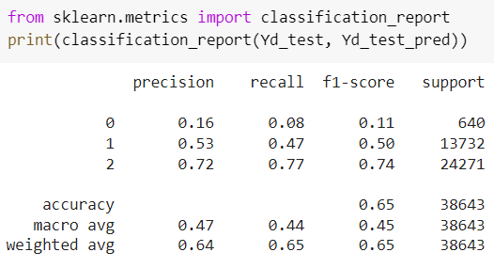
CLASSIFICATION REPORT
Random Forest
KNN
Decision Tree
Analizando los Classification Report observamos que:
La precisión es menor en la categoría “0” y aumenta en las otras dos categorías (1 y 2), sin embargo el valor promedio de los tres algoritmos es bastante similar.
El recall es inferior en el algoritmo de Random Forest (aunque tenga un valor muy alto en la categoría 2).
El F1-Score en los algoritmos de KNN y Decision Tree son bastante similares entre sí, mientras que en el algoritmo Random Forest, tiene valores inferiores.

Slide 10
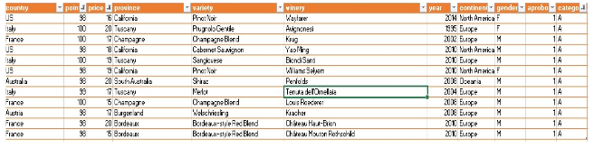
CONCLUSIÓN FINAL
Defendemos la idea de que no hay relación entre la calidad y el precio en un vino. Ya que, existen vinos muy buenos a muy buen precio y no tienen por qué costar más de 20 dólares para ser considerados excelentes en la relación calidad-precio.

